Slide 1
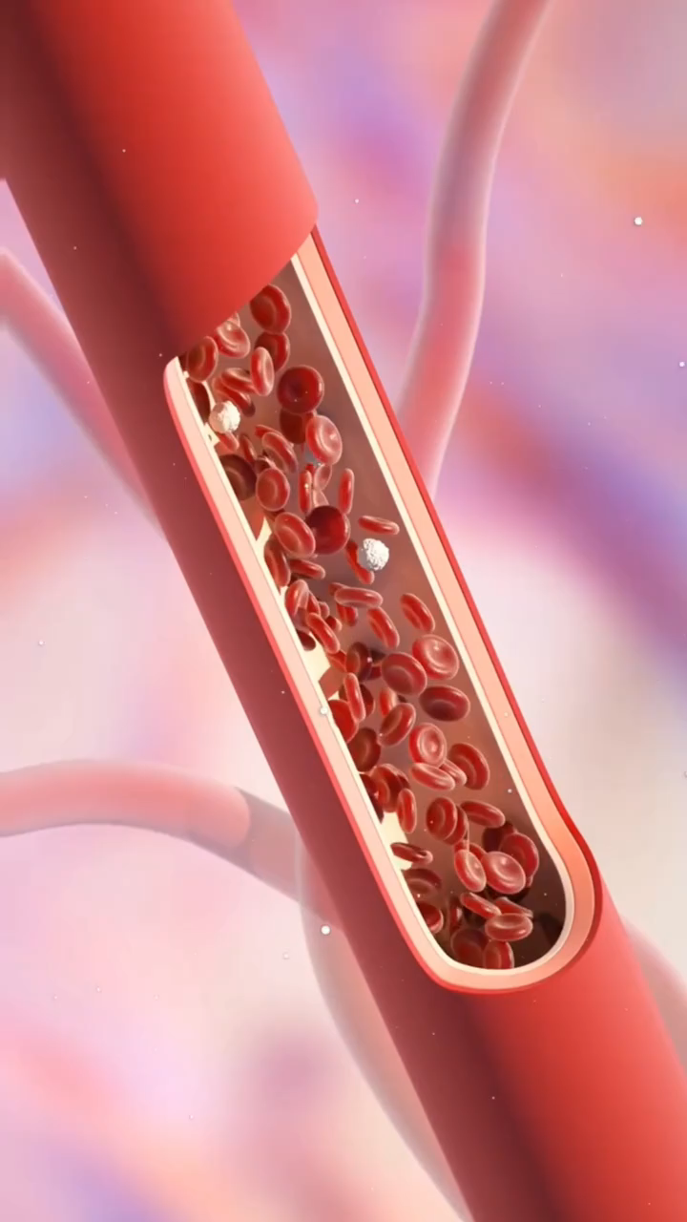
Unidad 2. Fisiología de la sangre y del sistema cardiovascular

Slide 2
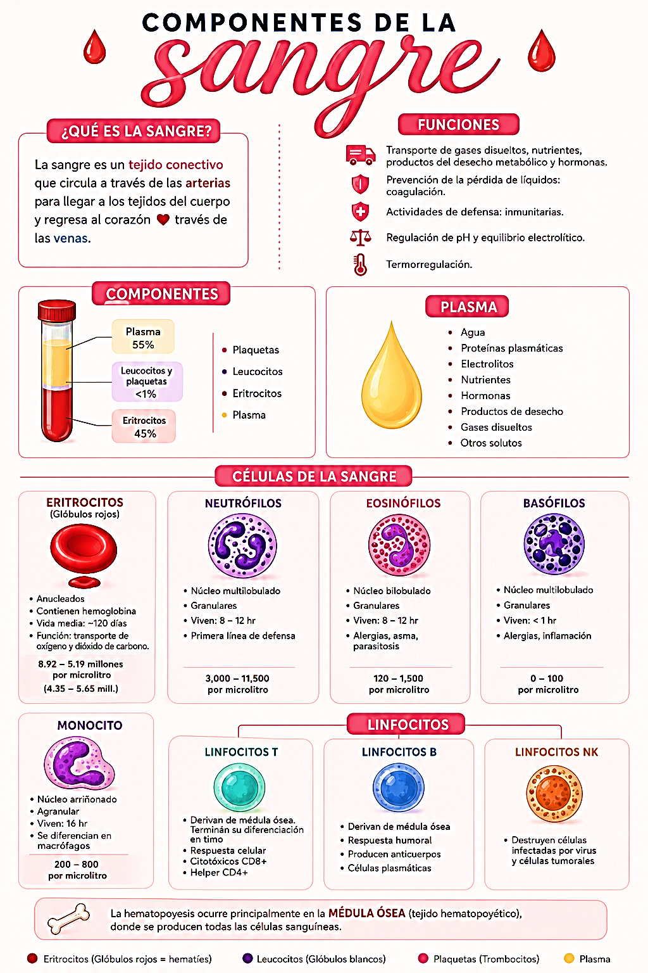
GENERALIDADES

Slide 4
Funciones de los leucositos
Tipo de leucocito | Función principal | Actúa principalmente contra
Neutrófilos | Fagocitan y destruyen microorganismos. Son la primera línea de defensa en infecciones agudas. | Bacterias y hongos
Eosinófilos | Participan en la defensa contra parásitos y en reacciones alérgicas. | Parásitos y alergias
Basófilos | Liberan histamina y heparina, interviniendo en la inflamación y alergias. | Reacciones alérgicas
Monocitos | Se transforman en macrófagos y eliminan microorganismos, células muertas y desechos. | Infecciones crónicas y limpieza tisular
Linfocitos B | Producen anticuerpos. | Bacterias, virus y toxinas
Linfocitos T | Destruyen células infectadas y coordinan la respuesta inmunitaria. | Virus y células anormales
Linfocitos NK | Destruyen células tumorales y células infectadas por virus. | Tumores y virus

Slide 5
Importancia de la sangre
Diagnóstico de enfermedades.
Evaluación del estado nutricional.
Detección de infecciones y parasitosis.
Monitoreo de tratamientos.
Valoración del bienestar animal.

Slide 6
Diferencias entre especies animales
Especie | Característica destacada
Bovinos | Eritrocitos pequeños y numerosos.
Equinos | Gran capacidad de almacenamiento de eritrocitos en el bazo.
Ovinos | Eritrocitos de menor tamaño.
Caprinos | Eritrocitos muy pequeños y resistentes.
Porcinos | Valores hematológicos intermedios.
Aves | Eritrocitos ovalados y nucleados.

Slide 7
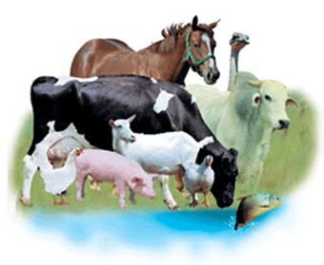
Sistemas sanguíneos más importantes
Especie | Grupo sanguíneo principal
Perro | DEA
Gato | A, B, AB
Caballo | A, Q, C, D, K, P, U
Bovino | A, B, C, F, J, L, M, R, S, T, Z
Ovino | A, B, C, D, M, R
Caprino | A, B, C, M, J, R
Porcino | A, E, F, G, H, K, L, O, P

Slide 8
Cantidad de células sanguíneas según la especie animal
Especie | Eritrocitos | Leucocitos | Trombocitos
Bovino | 5–10 millones | 4–12 mil | 100 – 800
 |  |  | 100 – 350
Equino | 6–12 millones | 5–12 mil | 250 – 750
Ovino | 9–15 millones | 4–12 mil | 300 – 800
Caprino | 8–18 millones | 4–13 mil | 200 – 600
Porcino | 5–8 millones | 11–22 mil | 200 – 500
Perro | 5.5–8.5 millones | 6–17 mil | 300 – 800
Gato | 5–10 millones | 5–19 mil | Trombocitos nucleados

Slide 9
Tiempo de vida de las células sanguíneas
Especie | Eritrocitos (Glóbulos rojos) | Plaquetas (Trombocitos) | Leucocitos*
🐄 Bovino | 130 – 160 días | 5 – 10 días | Horas a años
🐴 Equino | 140 – 150 días | 4 – 7 días | Horas a años
🐑 Ovino | 120 – 150 días | 4 – 6 días | Horas a años
🐐 Caprino | 125 – 150 días | 4 – 6 días | Horas a años
🐖 Porcino | 60 – 85 días | 5 – 9 días | Horas a años
🐔 Aves | 28 – 45 días | 5 – 10 días (trombocitos nucleados) | Horas a años

Slide 10
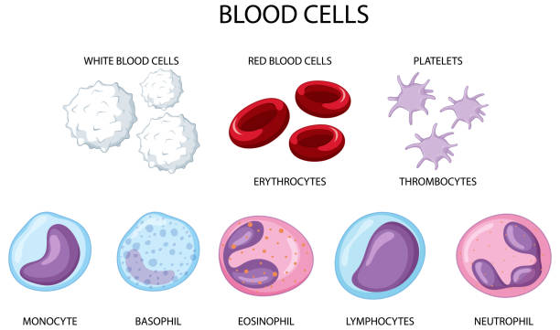
HEMATOPOYESIS
Proceso de formación, desarrollo y maduración de las células sanguíneas.
Ocurre principalmente en médula ósea.
Mantiene la homeostasis sanguínea.
Produce eritrocitos, leucocitos y plaquetas.

Slide 11
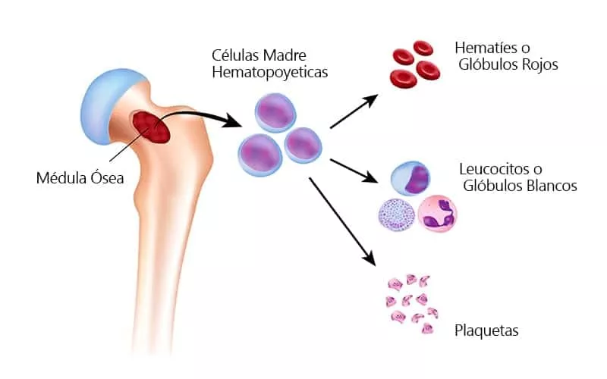
Importancia
Renovación continua de células sanguíneas.
Producción diaria masiva de células.
Fundamental para transporte, defensa y coagulación.

Slide 12
Etapas de la Hematopoyesis
Fase Mesoblástica o Vitelina
Fase Hepática
Fase esplénica
Fase mieloidea o medular

Slide 13
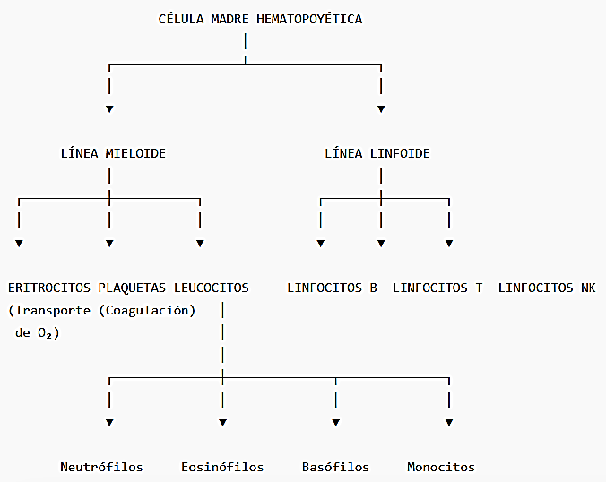
diferenciación de la célula madre hematopoyética

Slide 14
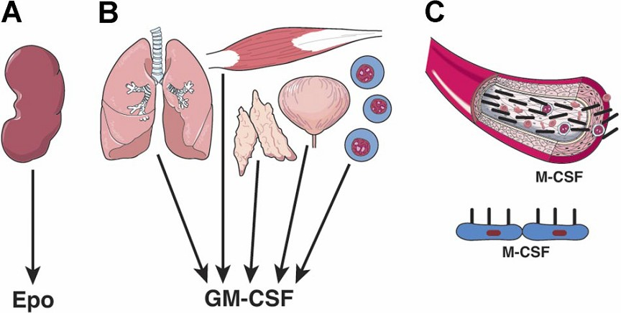
Factores que regulan la hematopoyesis
Eritropoyetina (EPO)
Producida principalmente en los riñones.
Estimula la formación de eritrocitos.
Trombopoyetina (TPO)
Producida principalmente en el hígado.
Estimula la formación de plaquetas.
Interleucinas y factores estimulantes de colonias
Favorecen la producción y maduración de leucocitos.

Slide 15
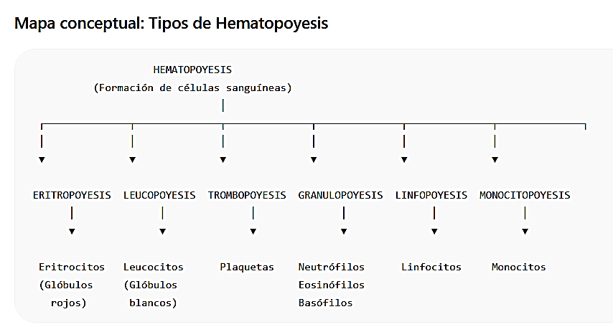
Tipos de hematopoyesis

Slide 16
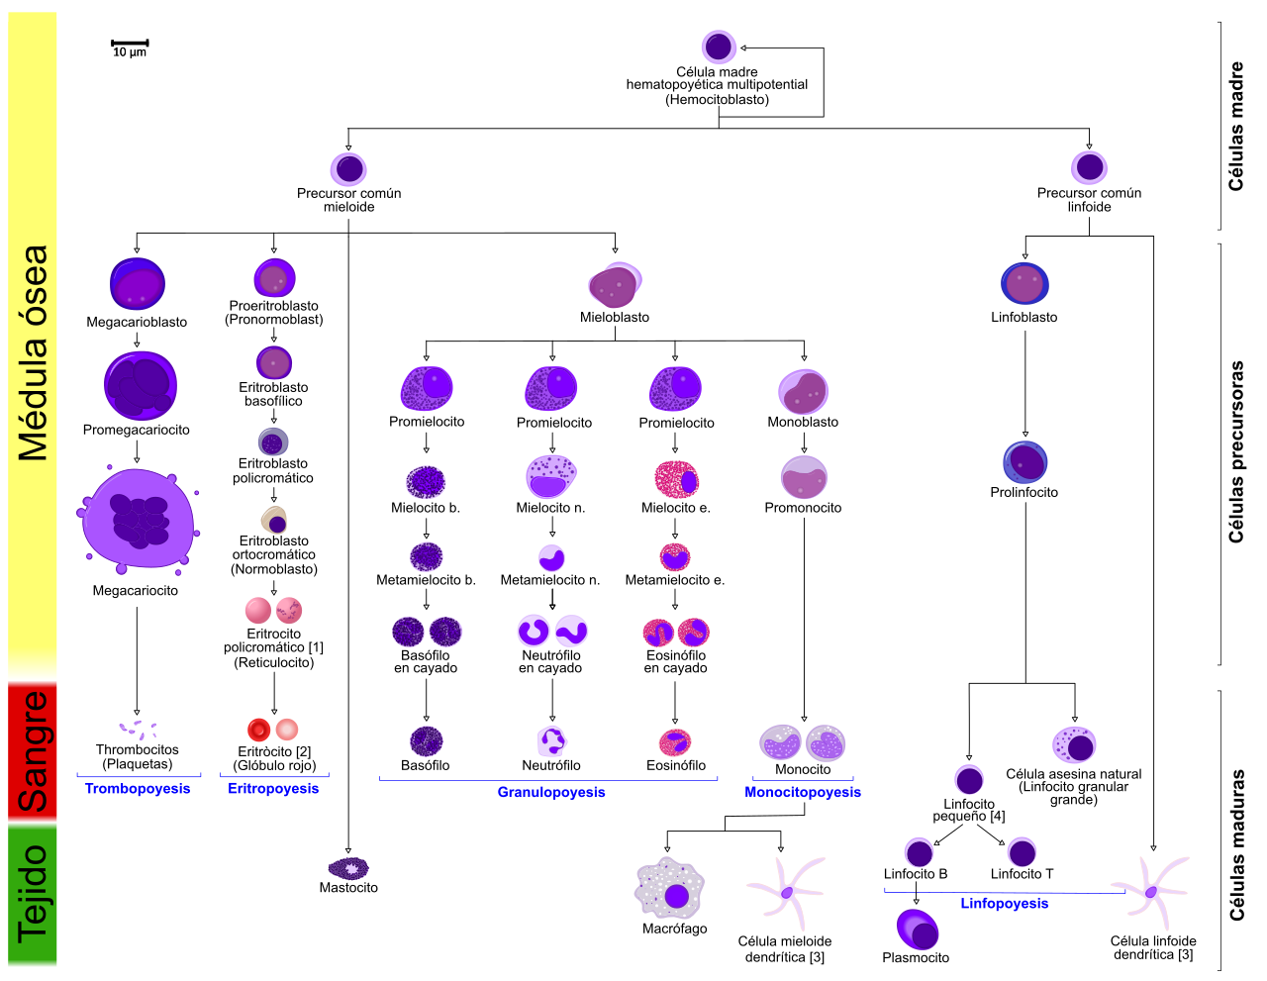
Esquema completo de la hematopoyesis

